Slide 1
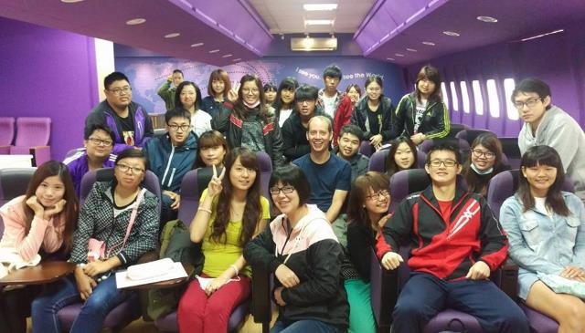
觀光休閒管理系
招生簡報

Slide 2
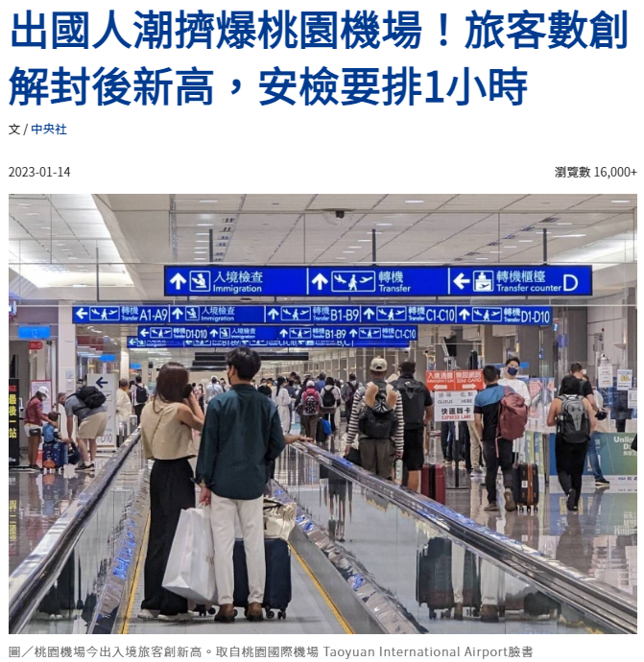
觀光人潮回流

Slide 3
旅遊產業大起飛

Slide 4
航空產業擴大招募

Slide 5
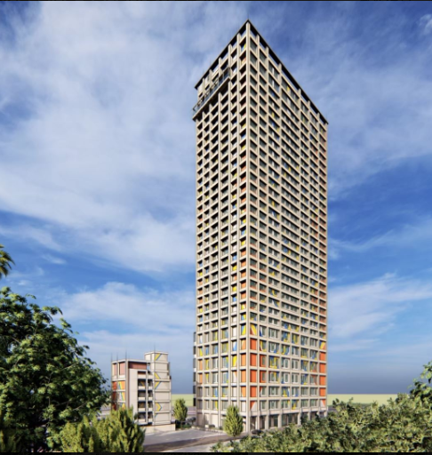
福容飯店到嘉義
嘉義市世賢路的福容嘉義店樓高33層、擁有370間客房，預計第三季試營運。
全台廣徵500位員工。
中時新聞網 蔡惠芳台北報導
2023年2月13日

Slide 6
觀光休閒管理系招生中

Slide 7
就讀觀光休閒管理系的好處
充足的專業實驗教室
證照導向
畢業即就業無縫接軌
校外大型企業實習機會
入學獎勵與多項獎學金
就學環境佳提供宿舍

Slide 8
多項獎學金
成績優良獎
學生學術暨實務競賽成績優良獎學金
學生社團校內外活動獎學金
技能檢定專業證照獎學金
高教深耕計畫
獎學金
急難慰助學金、共同助學措施學生就學補助金。
工讀生
獎助學金
原住民獎學金
弱勢助學金

Slide 9
大專弱勢助學金
級距 | 第一級 | 第二級 | 第三級 | 第四級 | 第五級
 | 30萬以下 | 超過30萬40萬 以下 | 超過40萬~50萬以下 | 超過50萬~60萬以下 | 超過60萬~70萬以下
補助金額 | 35,000 | 27,000 | 22,000 | 17,000 | 12,000
申請資格 | 1.讀國內大專校院具有學籍於修業年限內之學生均可申請。 2.家庭年收入不得超過70萬元。 3.家庭應計列人口之利息所得不超過2萬元。 4.家庭應計列人口合計擁有不動產價值不超過新台幣650萬元。 5.前一學期學業成績平均不得低於60分上。
申請期限 | 1.每學年於第一學期開學後申請至10月20日止，逾期概不受理。 2.本項補助一學年僅補助一次，且不得與其他政府助學措施同時申請，請同學們留意。
準備資料 | 1.申請表(至學生校務系統列印) 2. 近三個月內戶籍謄本（未婚者含父母或監護人及本人學生；已婚者含本人、配偶； 如戶籍不同者，需分別檢附）。 3.前一學期成績單(新生、轉學生免附成績單)。

Slide 10
學雜費減免
減免類別 | 減免比例
現役軍人子女 | 學費減免30%
原住民族籍學生 | 依教育部規定補助金額減免
軍公教遺族子女或 給恤期滿軍公教遺族子女 | 依教育部規定補助金額減免
身心障礙學生或 身心障礙人士子女輕度 | 學雜費減免40%
身心障礙學生或 身心障礙人士子女中度 | 學雜費減免70%
身心障礙學生或 身心障礙人士子女重度、極重度 | 學雜費全免
特殊境遇家庭子女 | 學雜費減免60%
低收入戶學生 | 學雜費全免
中低收入戶學生 | 學雜費減免60%

Slide 11
就學貸款
申請貸款 資格 | 1.免利息:家庭年收入在114萬元以下者。 2.自付半息:家庭年收入在114萬元以上，120萬元以下者。 3.自付利息:家庭年收入超過120萬元以上，且家中有兩位以上同時就讀高中以上學校者。
就學貸款可 貸款項目 | 1.學費、雜費、學分費。 2.書籍費、住宿費。 3.學生團體保險費。 4.生活費(中低、低收入戶)。
辦理就學貸款應備證件 | 1.第一次辦理者，攜帶身份證、印章、戶籍驣本、學生繳費單和父母親至臺灣銀行辦理對保。 2.第二次辦理者，學生攜帶身份證、印章、繳費單親至臺灣銀行辦理對保。

Slide 12
如何進入
觀光休閒管理系

Slide 13
入學管道、班別
112學年度招生學制與班級
觀光休閒管理系
日間部
進修推廣部(夜間班)
日四技
夜四技

Slide 14
入學管道
商管群
餐旅群
農業群
甄選入學
商管群
餐旅群
農業群
聯合登記分發
技優甄選
商管群

Slide 15
觀光休閒管理系培育目標
觀光休閒產業是未來服務產業升級後，我國最有希望發展的新興產業，並且符合我國發展經濟及保護環境兩大政策目標。
配合地區產業發展，增設服務型產業管理方面的專業課程，符合地區服務型產業管理人才的需求。
培育富有國際觀的觀光休閒管理專業人才，著重國際觀加強調外語能力。

Slide 16
課程方向
項次 | 發展方向定位 |  | 發展特色
 | 定位項目 | 定位內涵 | 特色項目 | 特色內涵
1 | 觀光旅運管理 | 「觀光旅運」模組 | 培育在地服務產業旅運管理人才 | 配合地區產業發展特性，增設服務型產業管理方面的專業課程，符合地區服務型產業管理人才的需求。

Slide 17
課程方向
項次 | 發展方向定位 |  | 發展特色
 | 定位項目 | 定位內涵 | 特色項目 | 特色內涵
2 | 觀光休閒管理 | 「休閒管理」模組 | 培育創新與執行力之觀光休閒管理 專業人才 | 培育富有國際觀的觀光休閒管理專業人才，著重國際觀，加強外語能力，並輔導學生通過語言相關檢定。

Slide 18
未來出路
聚焦於三大領域
每個領域皆有配置專業教室以及專業教師輔導
安排適當的軟體設備以培訓職場專業人才。
旅運管理人員
觀光領隊/導遊人員
休閒管理人員

Slide 19
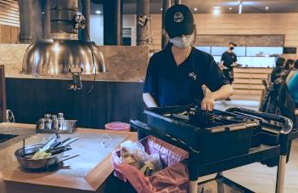
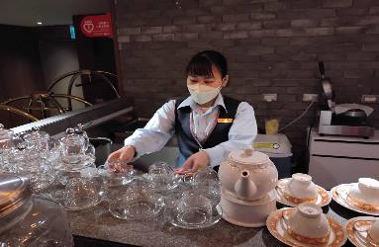
實習課程
實習:大三下與大四上進行一年實習課程，依照意願媒合旅行社、觀光飯店、休閒農場、觀光工廠、連鎖餐飲業等實習單位。
就業:畢業可留任原實習單位就業無縫接軌。

Slide 20
實習單位

Slide 21
實習單位

Slide 22
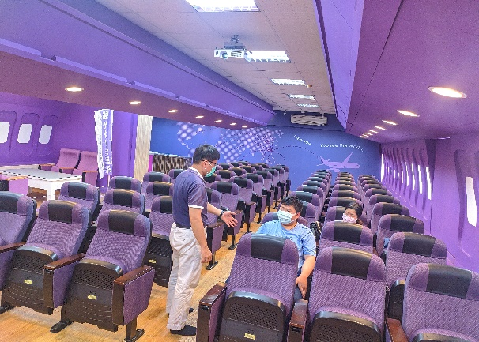
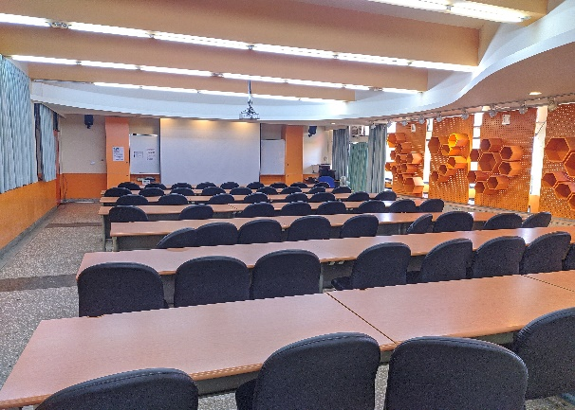
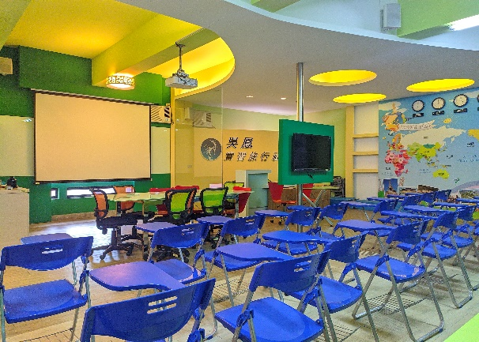
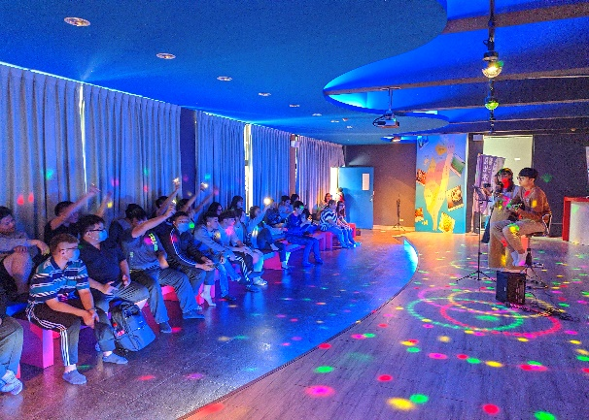
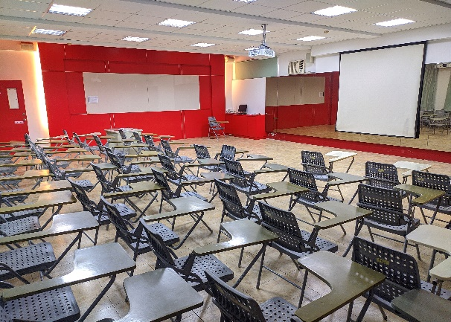
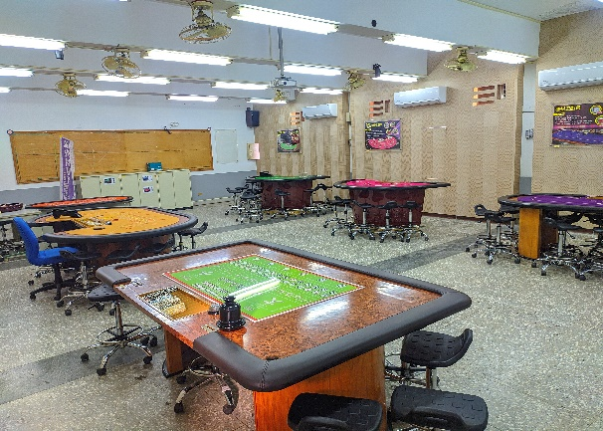
專業教室
A512艙服情境教室
A513領團人員訓練教室
A510實習旅行社專業教室
A509觀光行銷專業教室
A511團體動能專業教室
A501博奕教學示範教室

Slide 23
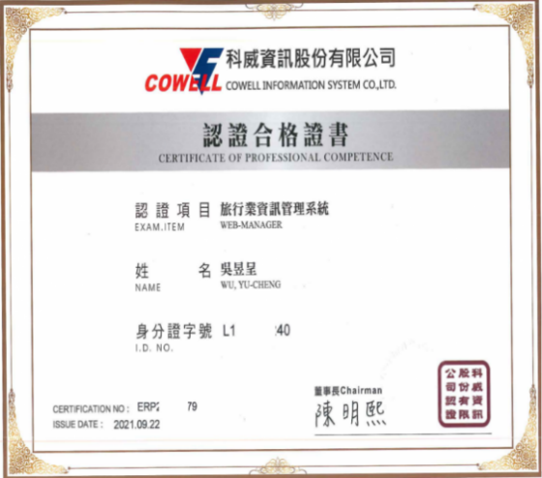
四年內考取專業技能證照
華語導遊、領隊
外語導遊、領隊
國際航空票務人員認證
Abacus 訂位認證
旅行業資訊管理系統
國民旅遊領團人員認證
TQC-OA PowerPoint (2016)
(依照個人資料保護法部分照片內容已進行打碼)

Slide 24
專業技能證照獎勵
考取系上專業證照，校內頒發獎勵金！
(一)取得高級證照者，頒發獎金最高一萬五仟元、記小功兩次。
(二)取得中級證照者，頒發獎金最高二仟元、記小功一次。
(三)取得初級證照者，記嘉獎兩次及證照達人點數 1 點。
政府機構舉辦之丙級技術士證者頒發獎金最高一仟元。
資料參考自吳鳳科技大學學生取得專業技術證照獎勵實施要點

Slide 25
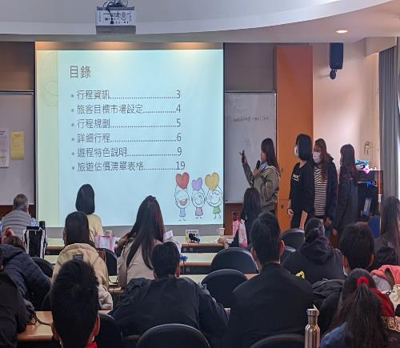
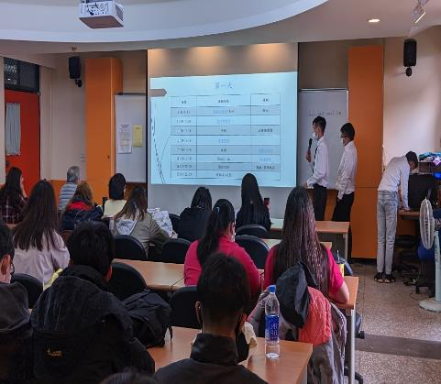
遊程競賽學生創作旅遊行程 激發出獨一無二的玩法

Slide 26
觀光休閒管理系蔡芷涵同學 榮獲110年全國大專優秀青年

Slide 27
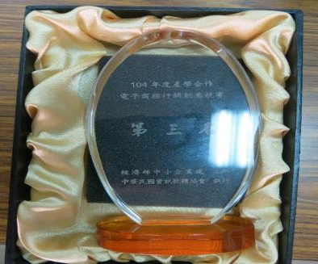
學生優秀表現
產學合作電子商務行銷創意競賽第三名
產學合作電子商務行銷創意競賽第三名全體得獎團員

Slide 28
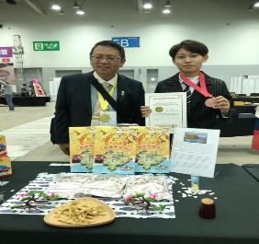
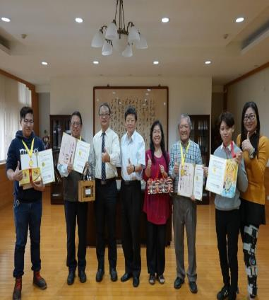
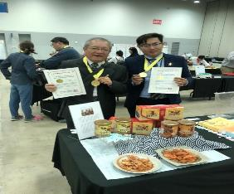
學生優秀表現
韓國國際技能人大賽「觀光伴手禮設計」『魚柳條』
榮獲銅牌
韓國國際技能人大賽『諸羅蝦兵蟹將』
榮獲金牌
學生接受校長頒獎

Slide 29
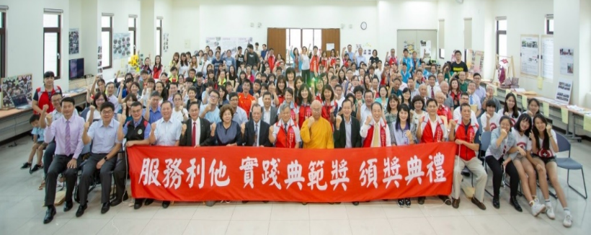
本系學生優秀表現
服務利他頒獎典禮

Slide 30
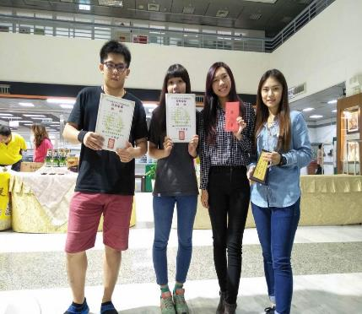
本系學生優秀表現
嘉義市巷弄美食遊程設計創意PK賽榮獲大學校院組第三名
嘉義市巷弄美食遊程設計創意PK賽全體得獎

Slide 31
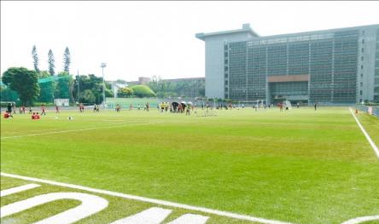
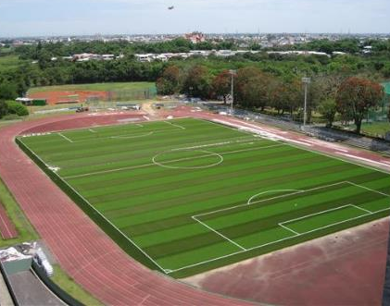
校園設施
擁有台灣第一座國際足總（FIFA）認證的標準人工草皮球場

Slide 32
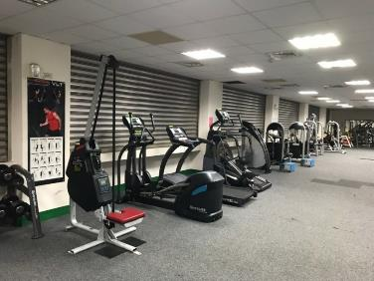
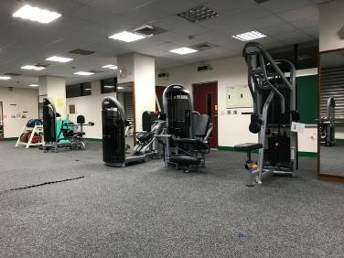
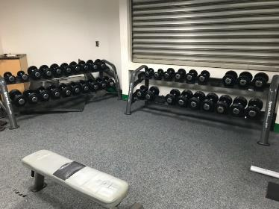
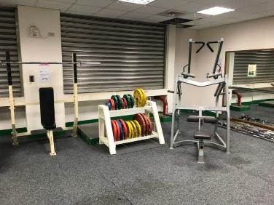
校園設施 健身房

Slide 33
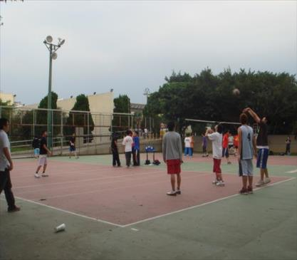
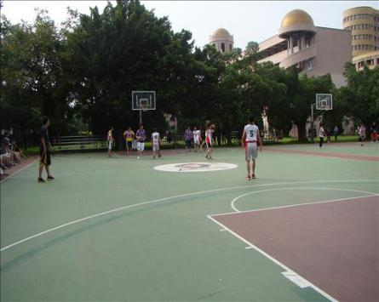
校園-戶外籃、排球場
球場就在宿舍旁邊全天開放

Slide 34
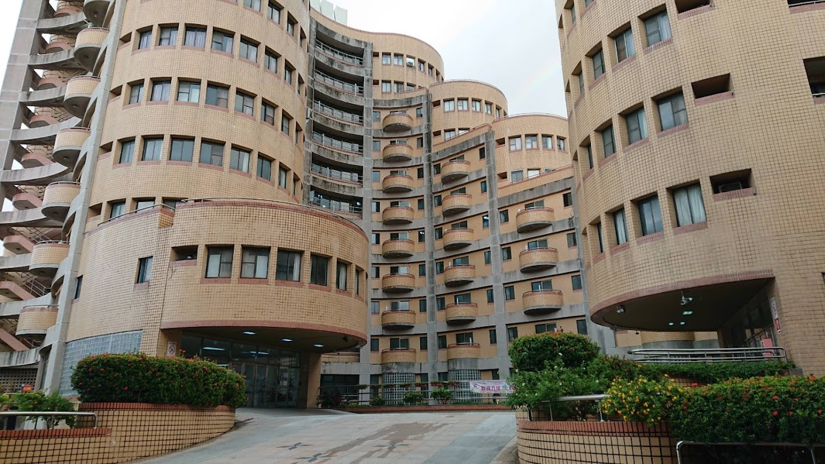
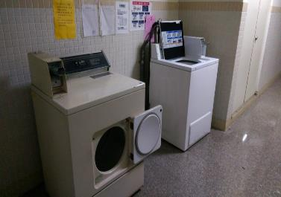
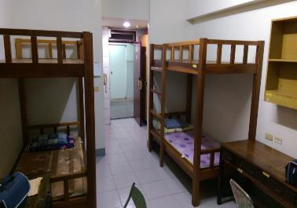
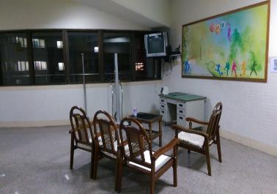
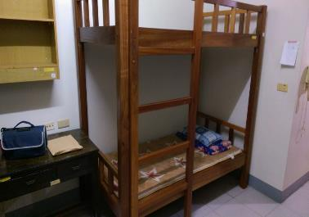
校園-宿舍環境

Slide 35
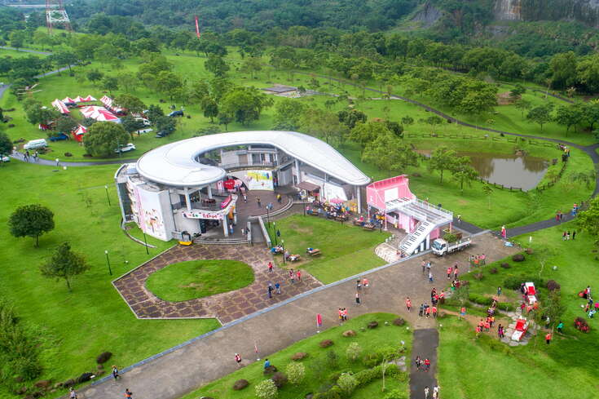
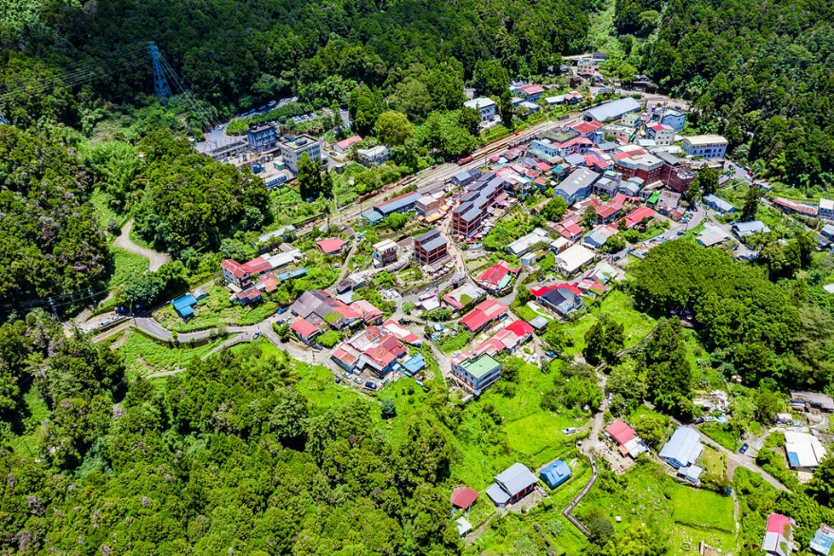
嘉義好好玩
金桔觀光工廠
高跟鞋教堂
旺萊山愛情大草原
奮起湖老街

Slide 36
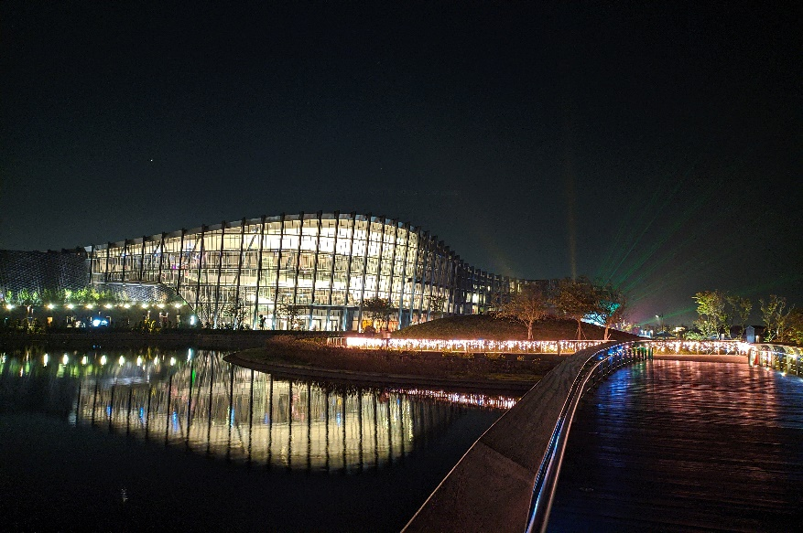
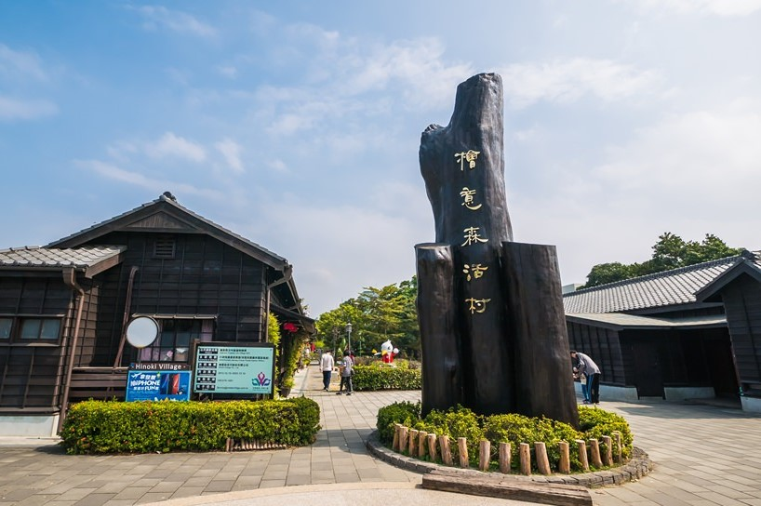
嘉義好好玩
阿里山森林遊樂區
國立故宮博物院南院
檜意森活村
佐登妮絲城堡

Slide 37
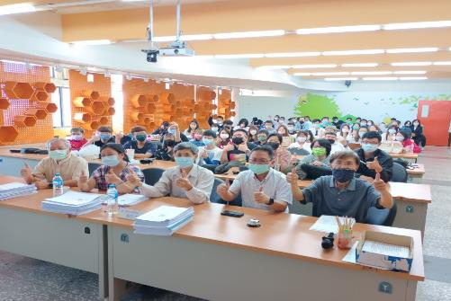
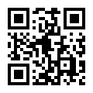
聯絡方式
觀光休閒管理系辦公室 蕭助理
連絡電話：05-2267125#51512
觀光休閒管理系網址：tlm.wfu.edu.tw
觀光休閒管理系
系網站QR Code

Slide 38
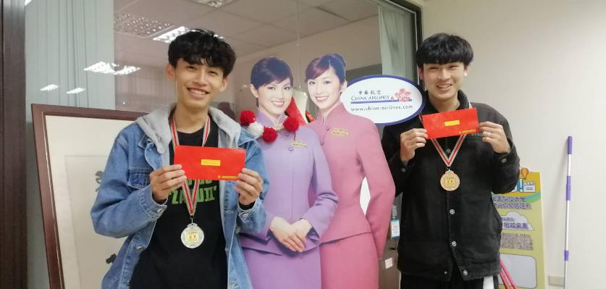
觀光休閒管理系 歡迎你的加入

